Slide 1


Py -
Throne
학과가 막막해? MBTI로 알아봐!

Slide 2






Py -
Throne
MBTI with Python
MBTI 검사로 당신에게 어울리는 직업과 학과까지 알아보세요.
목적
40가지의 질문으로 상세하게 알아보는 MBTI 유형
MBTI 유형을 그래프 결과로 각 성향의 정도 분석
MBTI 유형에 따른 직업과 학과 추천까지!
MBTI 검사를 활용하여
각자의 성향별로 적합한
직업과 학과 선택에
도움을 주는 프로그램이다.
MBTI 검사
그래프 결과 + MBTI 유형
MBTI별 직업+학과
MBTI_result 결과지
START
GOAL

Slide 3
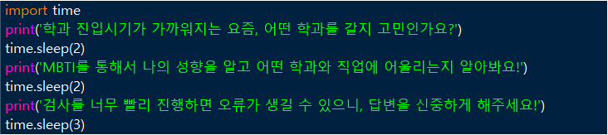
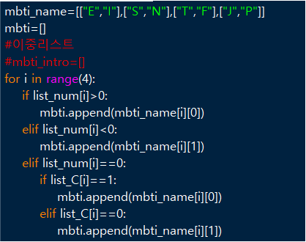
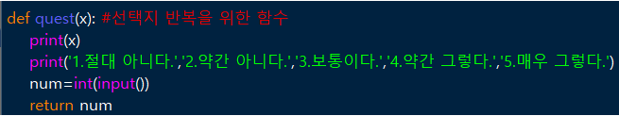


Py -
Throne
MBTI with Python
MBTI 검사로 당신에게 어울리는 직업과 학과까지 알아보세요.
MBTI 검사
그래프 결과 + MBTI 유형
MBTI별 직업+학과
MBTI_result 결과지
START
코드
GOAL
MBTI 검사
주요 코드: # 파일과 모듈 # 함수 # 이중 리스트 # 반복문
time 모듈:
테스트 안내가이드 속도 정하기
함수:
5지 선다형 답변
반복 출력
파일 입출력:
텍스트 파일에 있는 질문 읽고 닫기
이중 리스트:
답변 수치에 따른 MBTI 알파벳 정하기

Slide 4
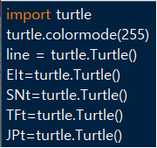
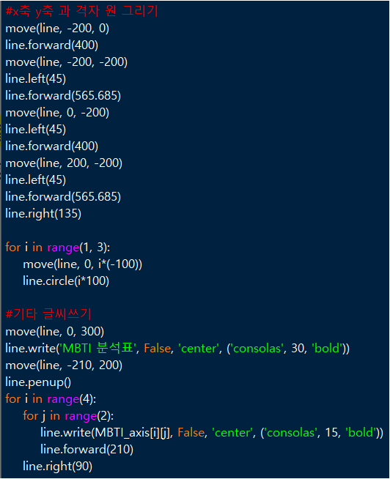
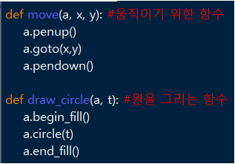
Py -
Throne
MBTI with Python
MBTI 검사로 당신에게 어울리는 직업과 학과까지 알아보세요.
MBTI 검사
그래프 결과 + MBTI 유형
MBTI별 직업+학과
MBTI_result 결과지
START
코드
GOAL
그래프 결과 + MBTI 유형
주요 코드: # 파일과 모듈 # 함수 # 재귀함수 # 반복문
turtle 모듈:
그래프 그리기(xy좌표계, 격자+글씨, 원)
함수:
그래프를 그릴 때
반복 동작

Slide 5
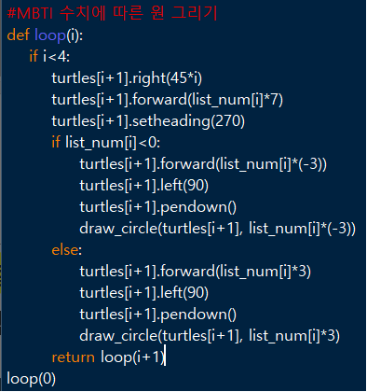
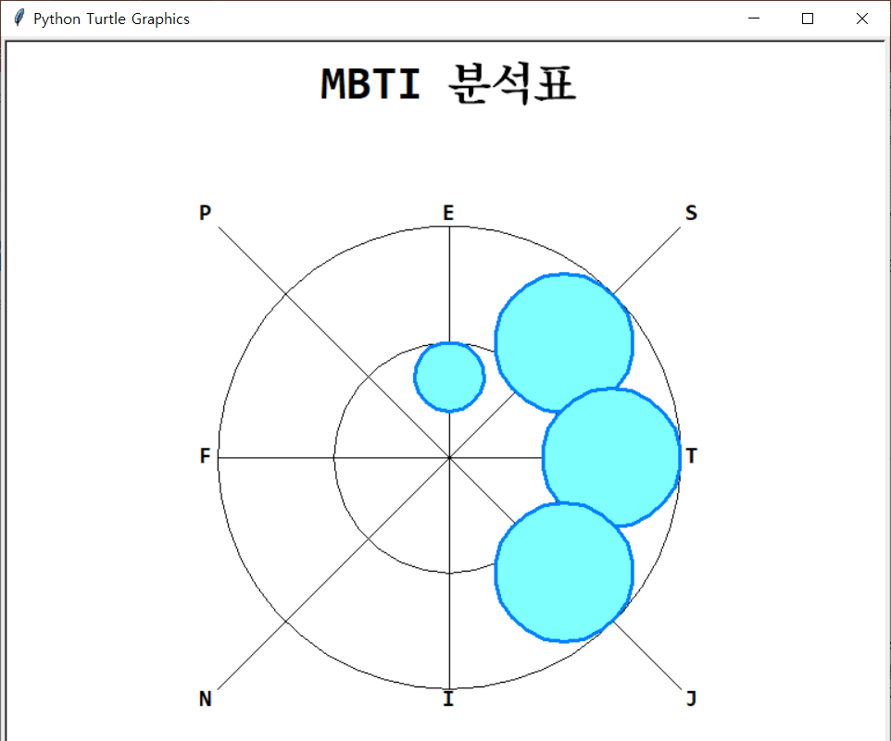
Py -
Throne
MBTI with Python
MBTI 검사로 당신에게 어울리는 직업과 학과까지 알아보세요.
MBTI 검사
그래프 결과 + MBTI 유형
MBTI별 직업+학과
MBTI_result 결과지
START
코드
GOAL
그래프 결과 + MBTI 유형
주요 코드: # 파일과 모듈 # 함수 # 재귀함수 # 반복문
재귀함수:
MBTI 수치에 따른 원 그리기

Slide 6


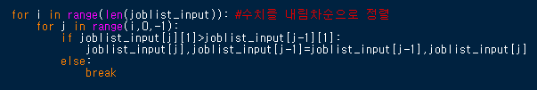
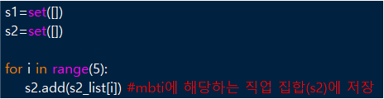

Py -
Throne
MBTI with Python
MBTI 검사로 당신에게 어울리는 직업과 학과까지 알아보세요.
MBTI 검사
그래프 결과 + MBTI 유형
MBTI별 직업+학과
MBTI_result 결과지
START
코드
GOAL
MBTI별 직업+학과
주요 코드: # 파일과 모듈 # 집합 # 정렬 # 사전 # 함수 # 반복문
파일 입출력:
직업리스트, 직업-학과 파일 사용
정렬:
MBTI 추천 직업, 관심 직업을 리스트에 담아
버블정렬 사용, 가장 적합한 직업 구하기
집합:
MBTI 추천 직업과 관심 직업에 대해 합집합, 교집합 사용

Slide 7
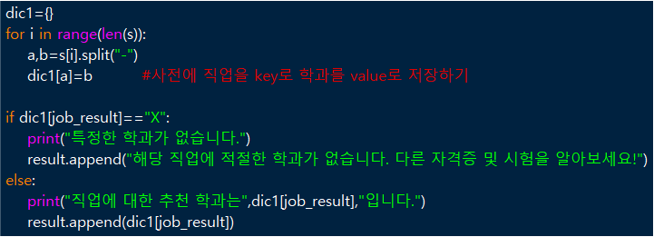
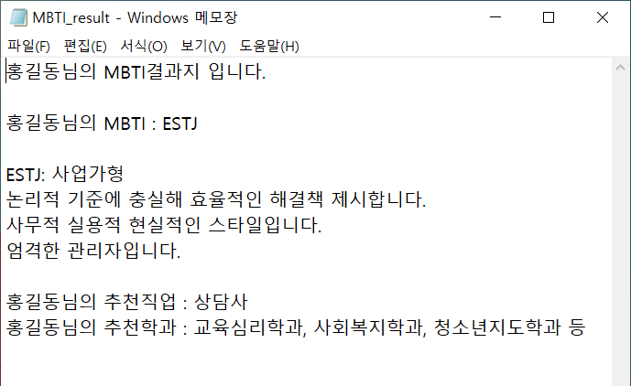
Py -
Throne
MBTI with Python
MBTI 검사로 당신에게 어울리는 직업과 학과까지 알아보세요.
MBTI 검사
그래프 결과 + MBTI 유형
MBTI별 직업+학과
MBTI_result 결과지
START
코드
GOAL
MBTI별 직업+학과
주요 코드: # 파일과 모듈 # 집합 # 정렬 # 사전 # 함수 # 반복문
MBTI_result 결과지
사전:
(직업 : 학과) item 을 저장, 출력

